Slide 1






MEMORIA ANUAL
MINISTERIO DE INDUSTRIA Y COMERCIO
Unidad de Transparencia y Anticorrupción UTA
Diálogo con los ciudadanos
Mejorar la gestión pública
Garantizar el control social
Prevenir la corrupción

Slide 2




MINISTERIO DE INDUSTRIA Y COMERCIO
Avda. Mcal. López Nº 3333 • Villa Morra – Asunción
Notes:
Material elaborado por la DGII/MIPYMES/MIC. Enero 2023.

Slide 3




El Ministerio de Industria y Comercio (MIC), es una Institución que tiene como misión promover políticas públicas que apuntalen el desarrollo sostenible del sector empresarial a través del incremento de su competitividad.
En su rol estratégico en la promoción del desarrollo, actúa promoviendo sectores específicos dentro del sector industrial comercial y de servicios, propicia la atracción de inversiones nacionales y extranjeras, y contribuye a la diversificación la oferta exportable abriendo mercados en el exterior. Asimismo, actúa promocionando la formalización y modernización de las MIPYMES a fin de que éstas tengan un aporte positivo a la economía. Para ello se han establecido tres ejes estratégicos:
1) Mercados e Inversión Extranjera Directa (IED).
2) Mejora del ambiente competitivo empresarial.
3) Fortalecimiento Institucional.
Los objetivos estratégicos del MIC se encuentran contemplados en el Plan Nacional de Desarrollo Paraguay 2030 en los siguientes ejes:
Eje Estratégico N° 2: “Crecimiento económico Inclusivo”;
Estrategia 2.2: “Competitividad e Innovación”
Estrategia 2.3: “Regionalización y diversificación productiva”
Eje Estratégico N° 3: “Inserción de Paraguay en el Mundo”
Estrategia 3.2: “Atracción de Inversiones, Comercio Exterior e Imagen país”
Notes:
Fuente: BCP

Slide 4




PRINCIPALES ELEMENTOS DEL MARCO LEGAL DEL MIC
LEY Nº 904/63 - QUE ESTABLECE LAS FUNCIONES DEL MINISTERIO DE INDUSTRIA Y COMERCIO
Corresponde al Ministerio de Industria y Comercio, fomentar la producción industrial mediante la instalación de nuevos establecimientos y el mejoramiento de los existentes; regular, facilitar y fomentar la distribución, circulación y consumo de los bienes y servicios de origen nacional y extranjero que no estén regulados por leyes especiales, y promover el incremento del comercio interno e internacional (redacción dada por el artículo 1º de la Ley N.º 2.961/06).
Notes:
PIB y PIB per cápita: Proyección del BCP al 8 de octubre de 2018
Proyección de crecimiento: BCP al 8 de octubre
Inflación: Interanual oct-17 a sep-18 (BCP)
Reservas monetarias: BCP al 5 de octube
Deuda Pública Externa: BCP al 8 de octubre

Slide 5
ESTRUCTURA ORGANIZACIONAL
MINISTR0
DIRECCIÓN GENERAL DE ADMINISTRACIOÓN Y FINANZAS
DIRECCIÓN GENERAL DE GABINETE TÉCNICO
DIRECCIÓN GENERAL DE ASUNTOS LEGALES
DIRECCÓN GENERAL DE GABINETE DEL MINISTRO
SECRETARIA GENERAL
DIRECCIÓN GENERAL DE AUDITORIA
REDIEX
Unidad de Transparencia y Anticorrupción
VICEMINISTERIO DE COMERCIO Y SERVICIOS
VICEMINISTERIO DE MIPYMES
VICEMINISTERIO DE INDUSTRIA
CNIME
SUACE
DIRECCION GENERAL DE COMERCIO EXTERIOR
DIRECCIÓN GENERAL DE FORMALIZACIÓN Y
REGISTRO
DIRECCION GENERAL DE POLITICA INDUSTRIAL
DIRECCION GENERAL
DE COMERCIO INTERIOR
DIRECCIÓN GENERAL DE FINANCIACIÓN E
INVERSIÓN
DIRECCION GENERAL DE DESARROLLO REGIONAL
DIRECCION GENERAL DE COMERCIO DE SERVICIOS
DIRECCION GENERAL DE FOMENTO INDUSTRIAL
DIRECCIÓN GENERAL DE CAPACITACIÓN EN GESTIÓN Y ASISTENCIA TÉCNICA
DIRECCION GENERAL VUE
DIRECCION GENERAL DE
COMBUSTIBLES
DIRECCIÓN GENERAL DE INFORMACIÓN
DIRECCIÓN GENERAL DE FIRMA
DIGITAL Y COMERCIO ELECTRÓNICO
DIRECCIÓN NACIONAL DE EMPRENDEDURISMO
DINAEM
Notes:
PIB y PIB per cápita: Proyección del BCP al 8 de octubre de 2018
Proyección de crecimiento: BCP al 8 de octubre
Inflación: Interanual oct-17 a sep-18 (BCP)
Reservas monetarias: BCP al 5 de octube
Deuda Pública Externa: BCP al 8 de octubre

Slide 6
PLAN ESTRATÉGICO DEL MIC
Visión:
Ser la institución pública líder en la promoción del desarrollo competitivo y sostenible del sector empresarial en el Paraguay, contribuyendo a la calidad de vida de la sociedad.
Misión:
Promover políticas públicas que apuntalen el desarrollo sostenible del sector empresarial; a través del incremento de su competitividad.

Slide 7
PLAN ESTRATÉGICO DEL MIC
RESPETO
ESPÍRITU DE SERVICIO
COMPROMISO
IGUALDAD Y EQUIDAD
VALORES
HONESTIDAD
INNOVACIÓN
RESPONSABILIDAD
Notes:
Fuente: BCP

Slide 8
PLAN ESTRATÉGICO DEL MIC
EJES ESTRATÉGICOS | OBJETIVOS ESTRATÉGICOS
Eje Estratégico 1: Mercados e Inversión | OE1: Abrir y ampliar mercados. OE2: Incrementar la inversión extranjera directa (IED) OE3: Incrementar la inversión local
Eje Estratégico 2: Mejora del ambiente competitivo empresarial | OE4: Fortalecer sectores económicos (industriales, de comercio y de servicios) que apunten a diversificar la oferta exportable. OE5: Desarrollar el ecosistema de emprendedurismo y de las Mipymes
Eje Estratégico 3: Fortalecimiento Institucional | OE6: Fortalecimiento y rediseño institucional del MIC

Slide 9
ÁREAS PRINCIPALES Y SUS FUNCIONES

Slide 10
VICEMINISTERIO DE LAS MIPYMES

Slide 11
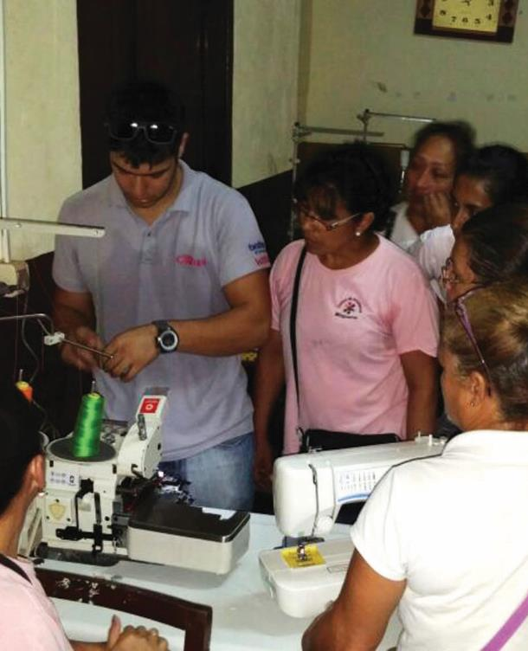
VICEMINISTERIO DE MIPYMES
CON UN PLAN NACIONAL DE MIPYMES QUE PROMUEVE:
La simplificación de trámites para la formalización.
Capacitación de las MIPYMEs en habilidades empresariales.
Programas y Proyectos para la competitividad empresarial de las MIPYMEs
Emprendedurismo. Creación de la DINAEM, Resolución MIC N° 912/2018

Slide 12

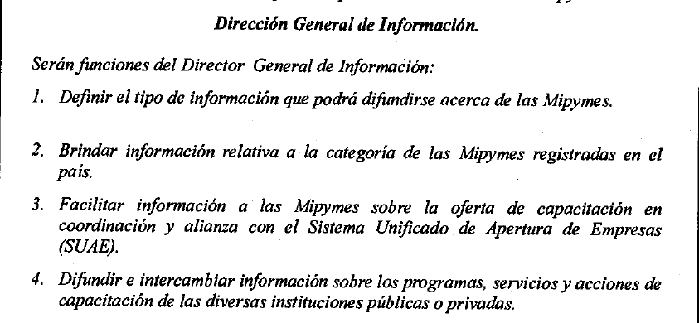



MARCO NORMATIVO Y ACTUALIZACIÓN MISIONAL
Decreto 11453/2013 Art. 12
Objetivo misional actualizado
Promover y facilitar la internacionalización de las Micro, Pequeñas y Medianas Empresas (MIPYMES) e impulsar los servicios de informaciones orientados a la promoción y formalización para la competitividad y el desarrollo de las MIPYMES, así como medios y procedimientos para la publicación
Información sectorial de interés
Apoyo para exportación de MIPYMES
Notes:
Material elaborado por la DGII/MIPYMES/MIC. Enero 2023.

Slide 13
Información
Notes:
Material elaborado por la DGII/MIPYMES/MIC. Enero 2023.

Slide 14
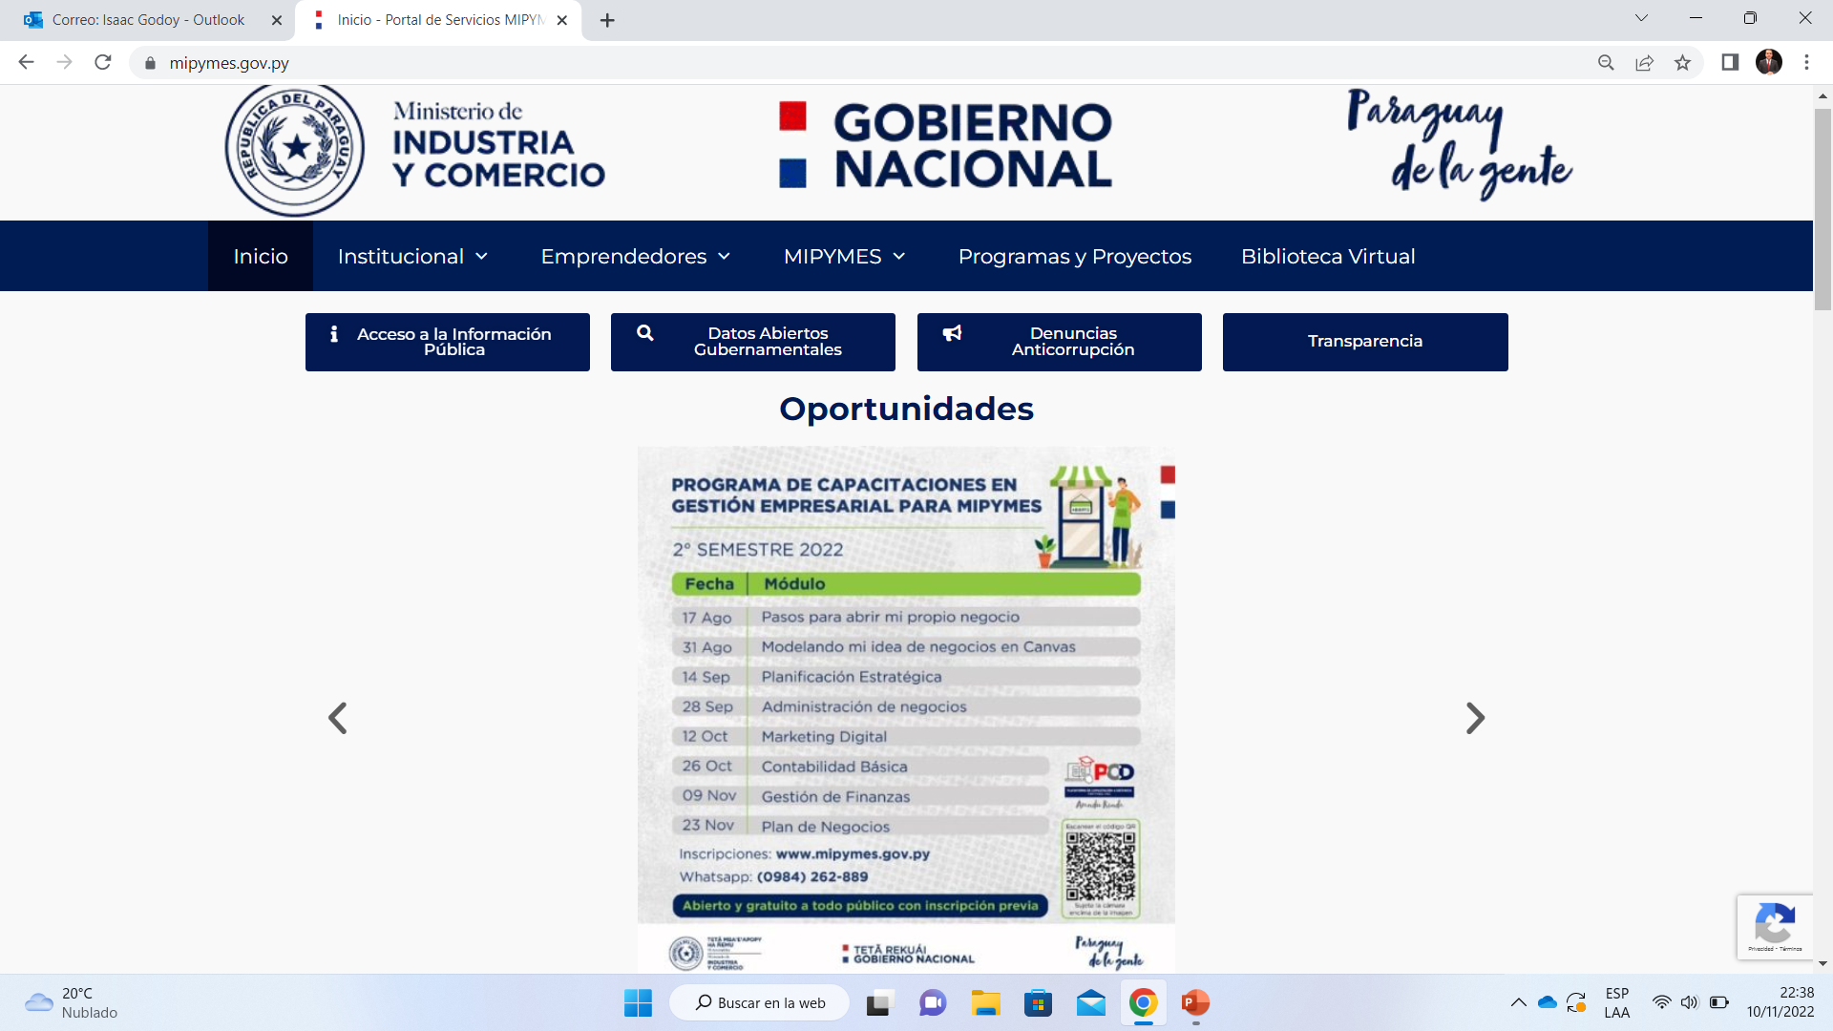
PORTAL DE INFORMACIÓN Y SERVICIOS DE MIPYMES
https://www.mipymes.gov.py/
Versión 2.0 – 100 % funcional
División por temas, por tipo de usuario, por etapa de desarrollo
Enlaces a herramientas digitales
Enlaces a recursos de otras instituciones
Biblioteca virtual
+ 40 tópicos para acceso a información, herramientas y oportunidades
En cumplimiento a la Ley 4457/2012, Art. 14 en lo relacionado al “sistema de información de las MIPYMES (inc. 6.)”
Notes:
Material elaborado por la DGII/MIPYMES/MIC. Enero 2023.

Slide 15
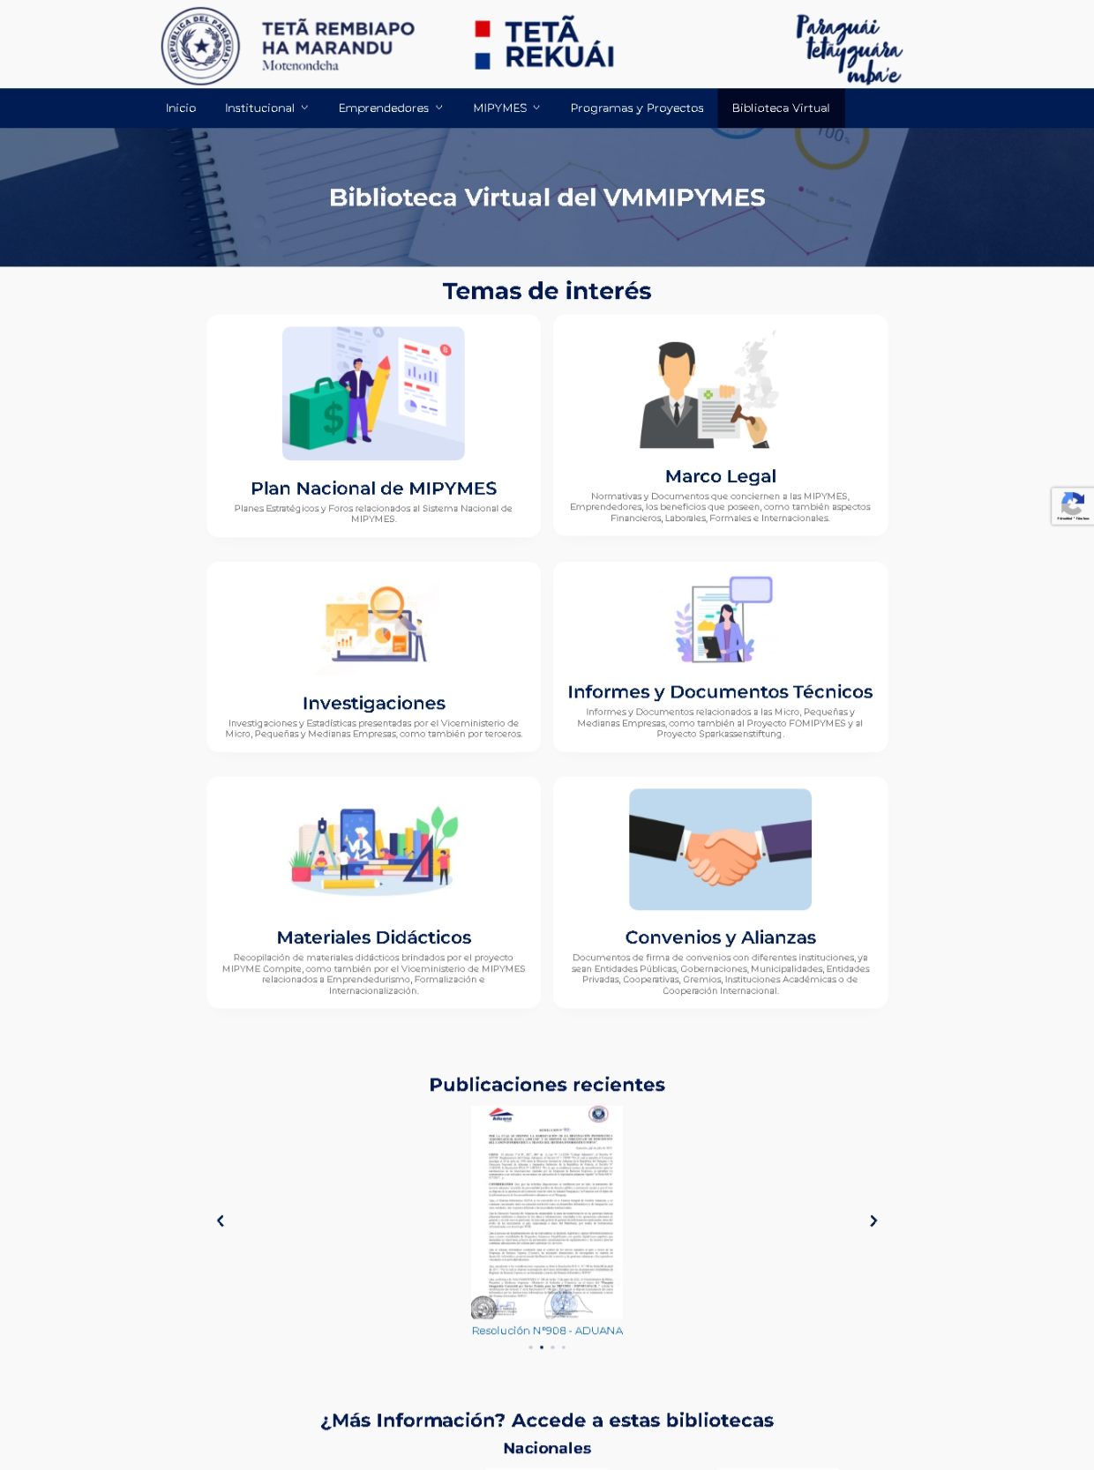
BIBLIOTECA VIRTUAL MIPYMES
https://www.mipymes.gov.py/biblioteca-virtual-del-vmmipymes/
Versión 2.0 – 100% funcional
Contenido de interés para colaboradores y aliados:
Estudios sectoriales
Investigaciones
Normativas
Convenios
6 divisiones de temas
+ 100 documentos
Notes:
Material elaborado por la DGII/MIPYMES/MIC. Enero 2023.

Slide 16




INVESTIGACIONES SECTORIALES
Culminados 2022:
En proceso 2022/2023:
El Viceministerio de MIPYMES, a través de la DGII, impulsa y forma parte de diversas iniciativas de investigación sobre temas de interés para las MIPYMES y emprendedores. En investigaciones y relevamiento en curso, se incentiva la participación y se da soporte en la elaboración y/o validación de los documentos a ser publicados que luego pasan a formar parte de la Biblioteca Virtual MIPYMES.
Notes:
Material elaborado por la DGII/MIPYMES/MIC. Enero 2023.

Slide 17
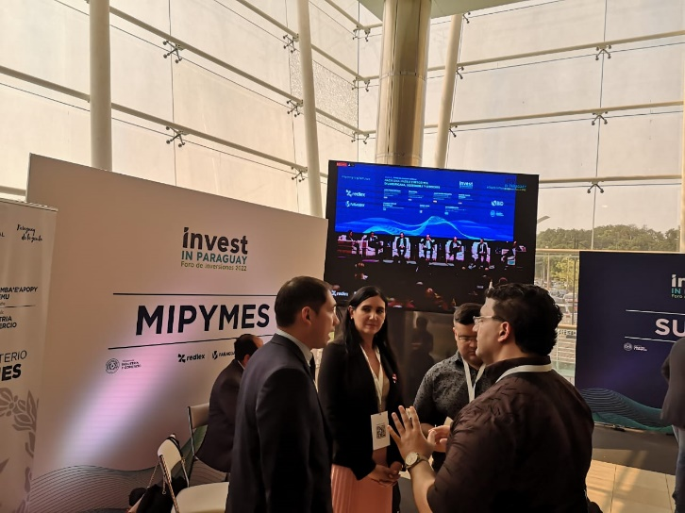
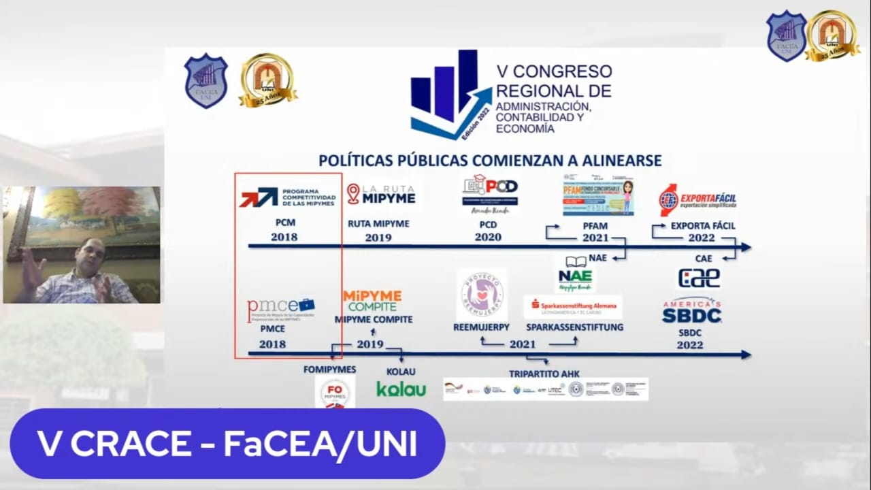
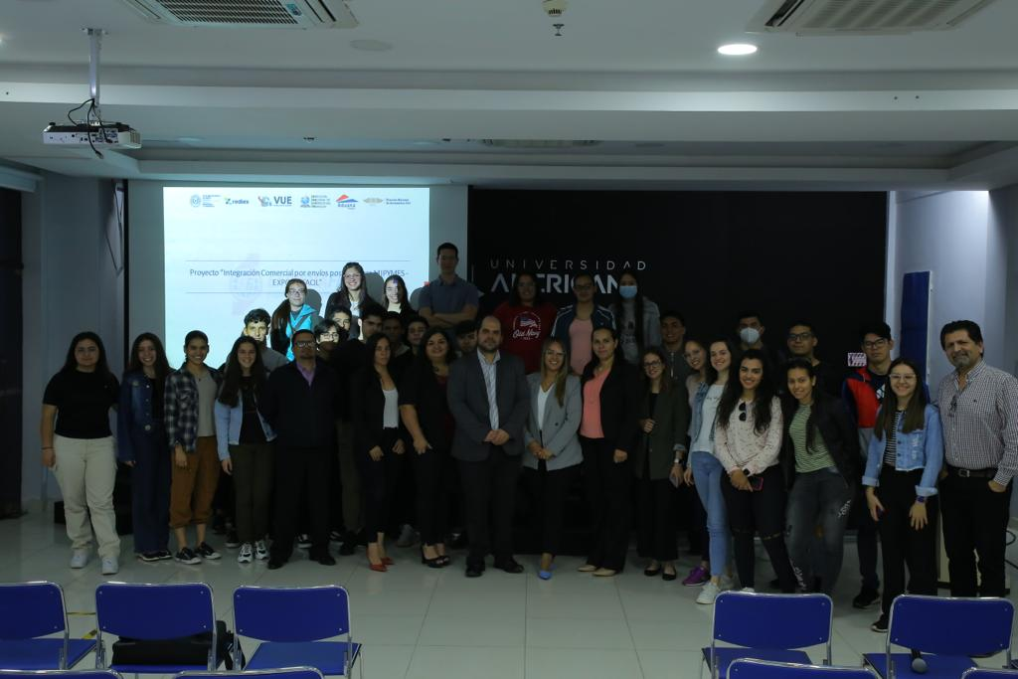
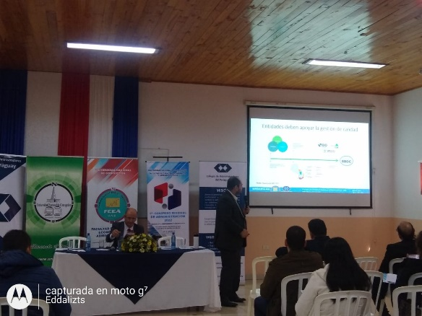
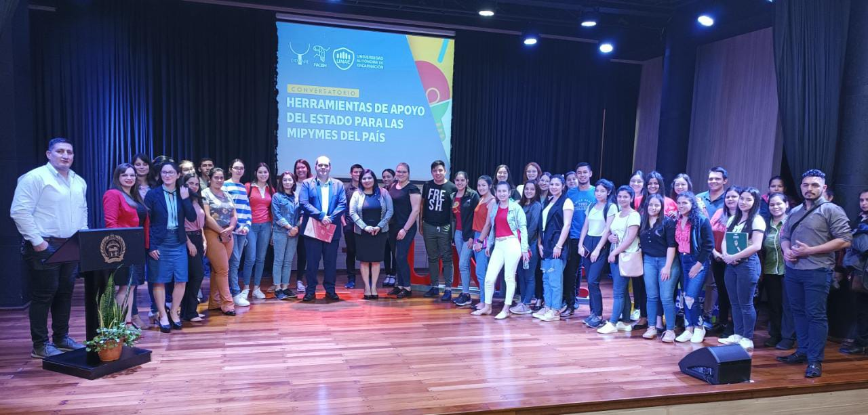
SENSIBILIZACIÓN E INFORMACIÓN
962
Representantes de MIPYMES sensibilizados sobre Internacionalización e información sectorial
En cumplimiento a la Ley 4457/2012, Art. 14 en lo relacionado al “sistema de información de las MIPYMES (inc. 6.)”
Notes:
Material elaborado por la DGII/MIPYMES/MIC. Enero 2023.

Slide 18
Internacionalización de MIPYMES
Notes:
Material elaborado por la DGII/MIPYMES/MIC. Enero 2023.

Slide 19

EXPORTA FÁCIL
https://www.mic.gov.py/exporta_facil/
Integración Comercial por envíos postales para MIPYMES – EXPORTA FACIL
Busca incentivar la utilización de la infraestructura postal como herramienta para lograr la inserción de la mayor cantidad de mipymes de Latinoamérica en el mercado internacional, intra e extrarregional, e impulsar la economía regional propiciando la formalización e internacionalización de las mipymes, a través de la exportación simplificada, utilizando la logística postal, mediante un sistema web.
4 instituciones involucradas en la implementación piloto
7 años de proceso hasta su implementación efectiva en el 2022
Notes:
Material elaborado por la DGII/MIPYMES/MIC. Enero 2023.

Slide 20

EXPORTA FÁCIL
https://www.mic.gov.py/exporta_facil/
6 MIPYMES participantes en los envíos pilotos en 8 jornadas
5 países destinos testeados en los envíos pilotos
3 adecuaciones en normativas y reglamentaciones desarrolladas para la implementación exitosa del proyecto (MIC VUE, DNA SOFÍA, DINACOPA)
3 adecuaciones en normativas y reglamentaciones en proceso para sostenibilidad del proyecto (MIC MIPYMES, MIC Certificado de Origen, DINAC)
Notes:
Material elaborado por la DGII/MIPYMES/MIC. Enero 2023.

Slide 21
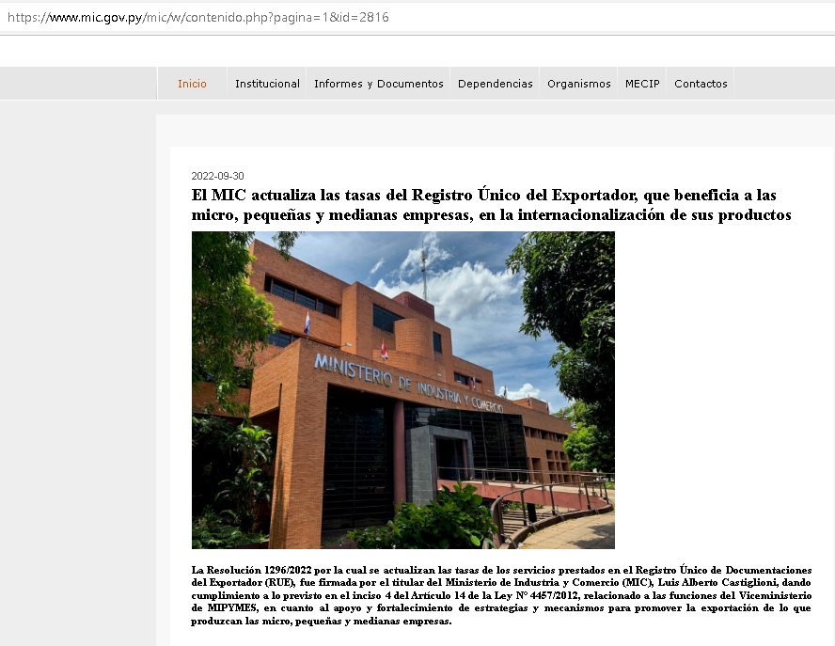
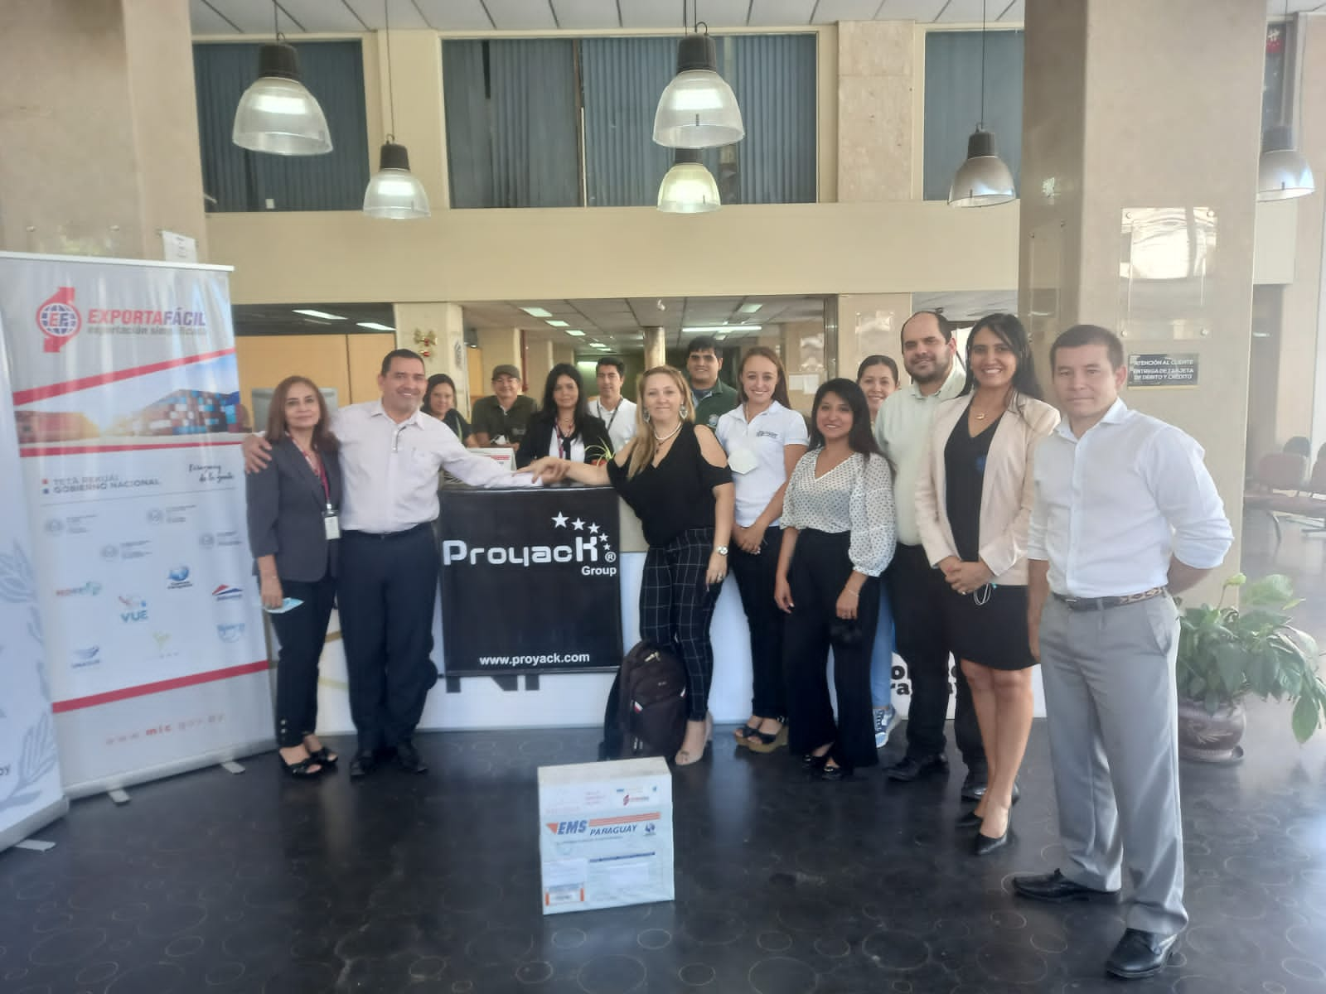
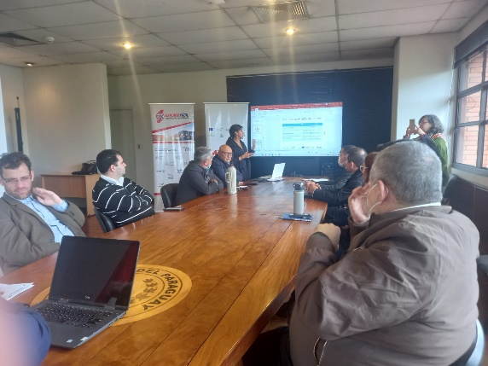
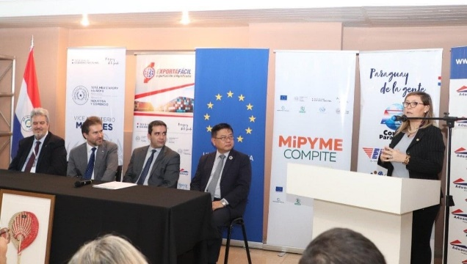
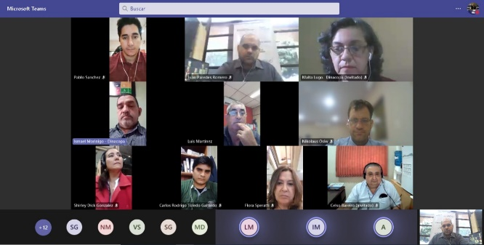
EXPORTA FÁCIL
https://www.mipymes.gov.py/internacionalizacion/
En cumplimiento a la Ley 4457/2012, Art. 14 en lo relacionado a “promoción de las exportaciones de MIPYMES (inc. 4.) “
Notes:
Material elaborado por la DGII/MIPYMES/MIC. Enero 2023.

Slide 22
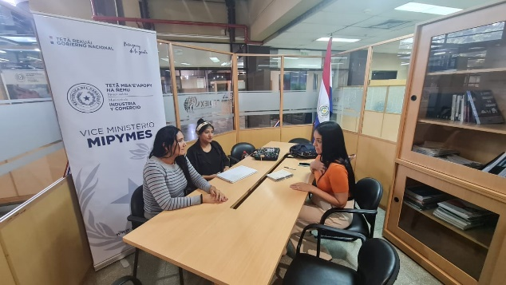
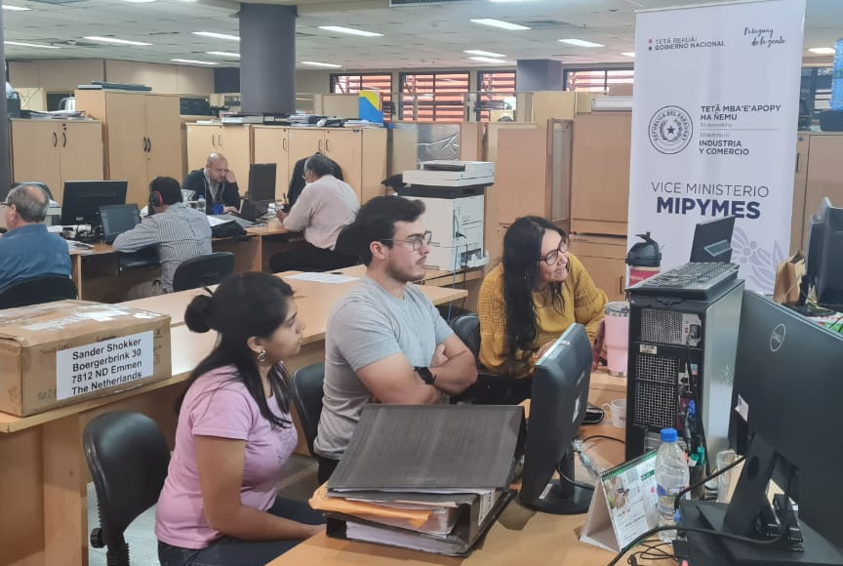
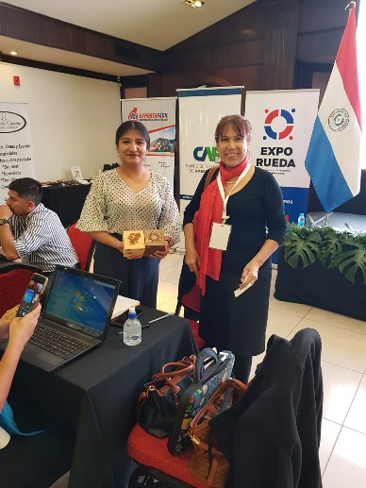
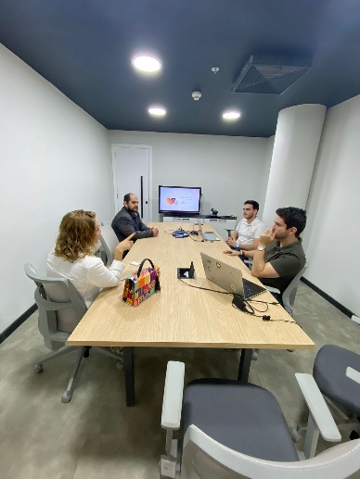
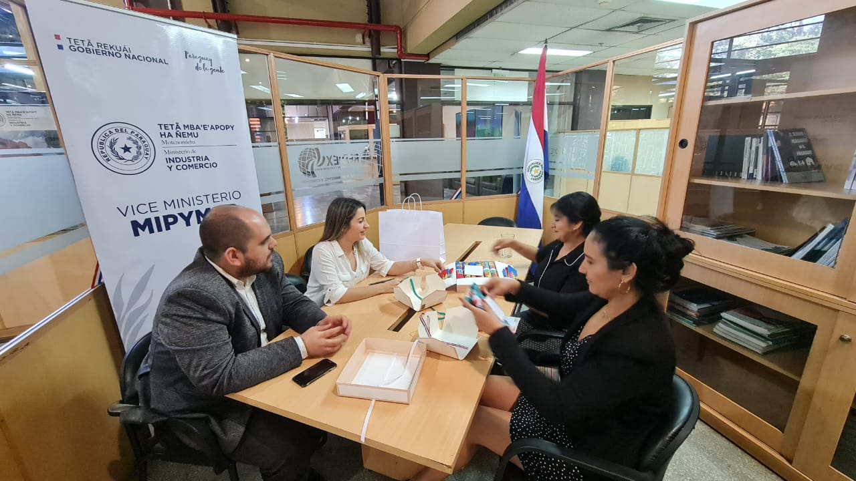
ASISTENCIA TÉCNICA PARA LA INTERNACIONALIZACIÓN
https://www.mipymes.gov.py/dgii/
40
Representantes de MIPYMES recibieron asistencia técnica para el proceso de exportación simplificada
En cumplimiento a la Ley 4457/2012, Art. 14 en lo relacionado a “asistencia en la información, orientación técnica y capacitación (inc. 7.) ” y “promoción de las exportaciones de MIPYMES (inc. 4.) “
Notes:
Material elaborado por la DGII/MIPYMES/MIC. Enero 2023.

Slide 23
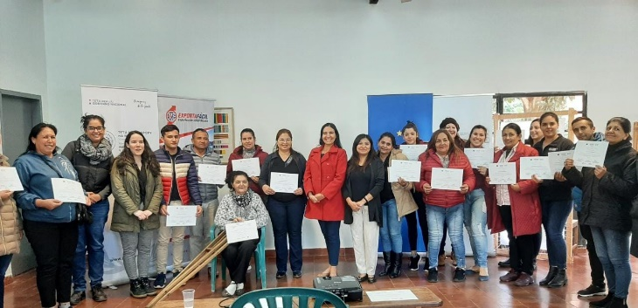
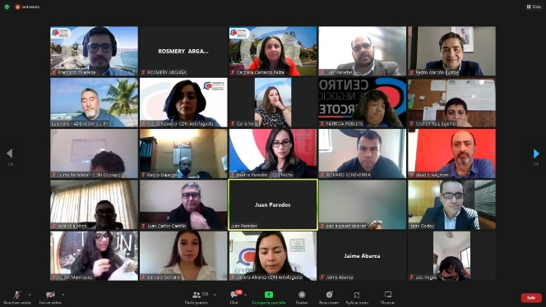
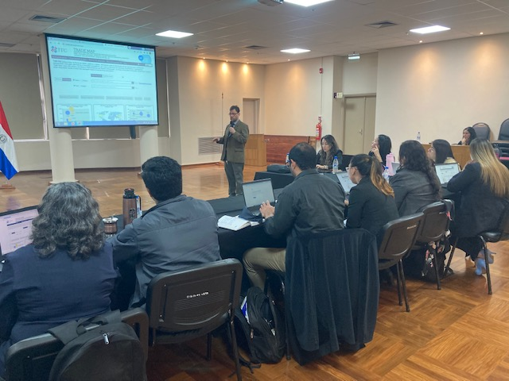
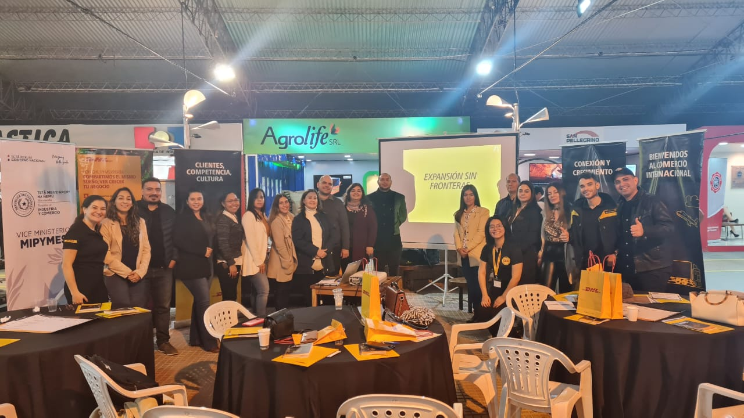
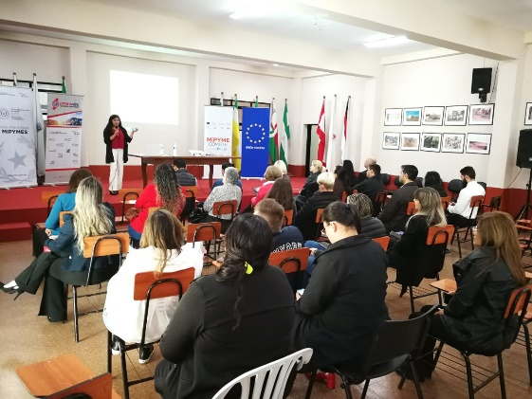
CAPACITACIÓN PARA LA INTERNACIONALIZACIÓN
https://www.mipymes.gov.py/dgii/
493
Representantes de MIPYMES capacitados para apoyo a su internacionalización
En cumplimiento a la Ley 4457/2012, Art. 14 en lo relacionado a “asistencia en la información, orientación técnica y capacitación (inc. 7.) ” y “promoción de las exportaciones de MIPYMES (inc. 4.) “
Notes:
Material elaborado por la DGII/MIPYMES/MIC. Enero 2023.

Slide 24
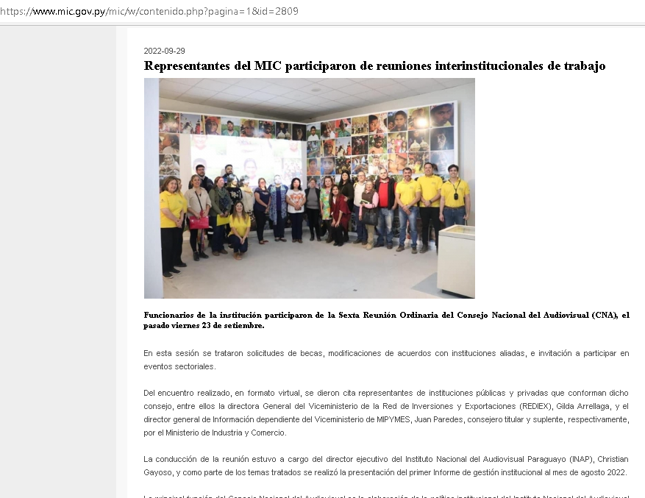
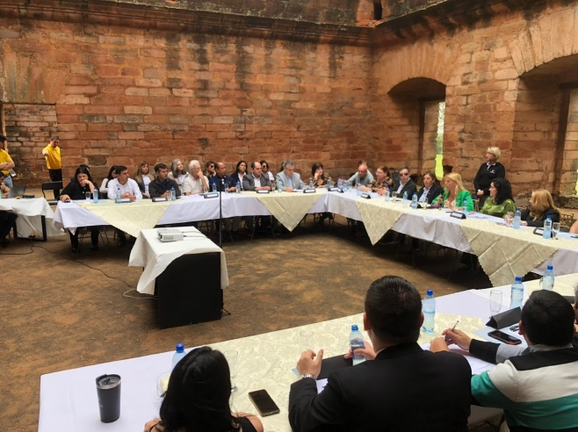
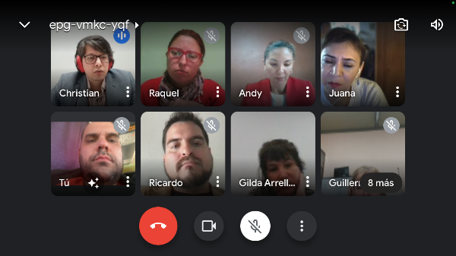
REPRESENTACIÓN EN CUERPOS COLEGIADOS
Representación Titular del Ministerio de Industria y Comercio (MIC)
Consejo Nacional de Turismo – CONATUR de la Secretaría Nacional de Turismo – SENATUR
Espacio de coordinación público privada enfocada a la promoción, coordinación, creación e implementación de planes y programas destinados al desarrollo de la actividad turística en el Paraguay.
Representación Suplente del Ministerio de Industria y Comercio (MIC)
Consejo Nacional del Audiovisual – CNA del Instituto Nacional del Audiovisual Paraguayo – INAP
Espacio de coordinación público privada de elaboración de políticas institucionales del INAP, fomentar el audiovisual paraguayo y favorecer la interacción de los interesados en el sector
Notes:
Material elaborado por la DGII/MIPYMES/MIC. Enero 2023.

Slide 25




CONTACTO MIPYMES
(021) 6163097 • dgii@mic.gov.py • Avda. Mcal. López Nº 3333 • Planta Baja • Villa Morra – Asunción
@micparaguay
@MIC_PY
@micparaguay
MIC Paraguay
Notes:
Material elaborado por la DGII/MIPYMES/MIC. Enero 2023.

Slide 26
SUBSECRETARIA DE ESTADO DE INDUSTRIA

Slide 27

VICEMINISTERIO DE INDUSTRIA
VICEMINISTERIO DE INDUSTRIA
POLÍTICA INDUSTRIAL: Promover el desarrollo de cadenas de valor, clústeres y sectores industriales con ventajas comparativas reveladas.
FOMENTO INDUSTRIAL: Disposición de incentivos para impulsar la competitividad del sector industrial
DESARROLLO REGIONAL: Representación del MIC en los distintos departamentos del país, articulando acciones que promuevan el desarrollo del sector empresarial
MAQUILA : Régimen de atracción de inversión a través del cual se producen localmente en Paraguay bienes y servicios de exportación.
INCENTIVOS
Ley 60/90.
Régimen de Producto y Empleo Nacional
Régimen de Materia Prima.
Régimen Automotriz
239 empresas emplean a 19.249
personas

Slide 28

VICEMINISTERIO DE INDUSTRIA
El 2022 fue un año de recuperación para las industrias en general, con resultados positivos en términos de utilización de los diversos regímenes de promoción de las inversiones, la producción y las exportaciones, así como la creación de más de 1000 nuevas firmas gracias a la implementación de la Ley de Empresas Acción Simplificada, y la diversificación de los mercados de exportación. También se ha verificado una mayor participación de las empresas nacionales en los esquemas de provisión de compras públicas a través de los suministros de insumos y medicamentos para el sector salud, alimentos, confecciones, de construcción, productos gráficos, entre los principales.
Fuente Viceministerio de Industria

Slide 29
INVERSIONES 60/90
Fuente Viceministerio de Industria

Slide 30
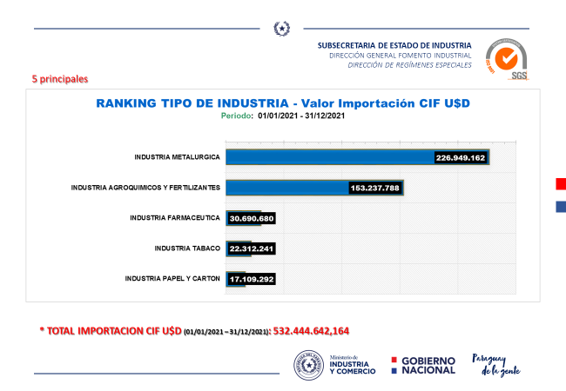
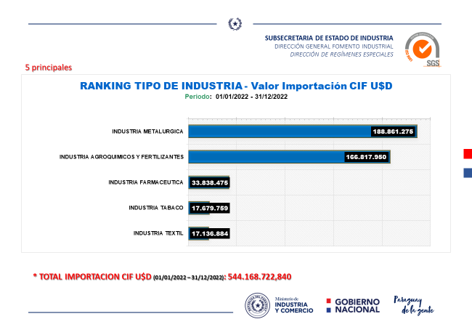
RÉGIMEN DE MATERIA PRIMA
Fuente Viceministerio de Industria
30

Slide 31
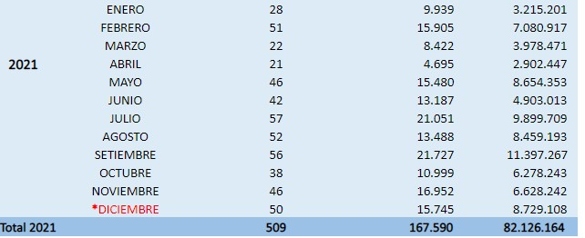
DIRECCIÓN DE POLÍTICA AUTOMOTRIZ NACIONAL CUADRO COMPARATIVO 2021-2022
Fuente Viceministerio de Industria
AÑO | MES | CANTIDAD DE SOLICITUDES AUTORIZADAS | CANTIDAD DE KITS | VALOR CIF DE IMPORTACIÓN DOLARES
2022 | ENERO | 70 | 22.082 | 11.627.220
 | FEBRERO | 65 | 19.060 | 11.590.853
 | MARZO | 52 | 20.418 | 10.953.081
 | ABRIL | 20 | 4.964 | 2.803.590
 | MAYO | 26 | 7.164 | 4.907.674
 | JUNIO | 44 | 12.425 | 7.133.839
 | JULIO | 17 | 5.220 | 2.738.833
 | AGOSTO | 42 | 16.470 | 5.926.985
 | SETIEMBRE | 23 | 5.533 | 3.392.957
 | OCTUBRE | 33 | 10.211 | 5.046.991
 | NOVIEMBRE | 22 | 6.545 | 3.851.313
 | DICIEMBRE | 32 | 9.638 | 3.797.915
Total 2020 |  | 446 | 139.730 | 73.771.251

Slide 32
PRODUCTO Y EMPLEO NACIONAL
Fuente Viceministerio de Industria
En el año 2022 se evidencia un ligero aumento en la cantidad de industrias productoras de bienes que han sido beneficiadas con la emisión de Certificados de Producto y Empleo Nacional, totalizando en 1.491 empresas.
Fueron otorgados 28.442, certificados de los cuales 7.565 corresponden a servicios y 20.877 a productos.
Lo que marca un notable incremento en la participación de empresas nacionales en los procesos de licitaciones públicas para los diversos rubros.
32

Slide 33





EMPRESAS POR ACCIONES SIMPLIFICADAS (EAS)
Implementación de la plataforma de EAS en cumplimiento de la Ley Nº 6480/2020 "QUE CREA LAS EMPRESAS POR ACCIONES SIMPLIFICADAS”, y el Decreto Nº 3998/2020 que la reglamenta.
Esta nueva Personería Jurídica está diseñada con un enfoque orientado a los emprendedores; se tramita totalmente en línea, sin la necesidad de acudir a ninguna oficina pública y desde cualquier dispositivo electrónico. Podrá ser constituida a partir de una sola persona en un máximo de 72 horas y con costo CERO. No precisa un capital mínimo para conformarse.
UTA
23

Slide 34


Slide 35
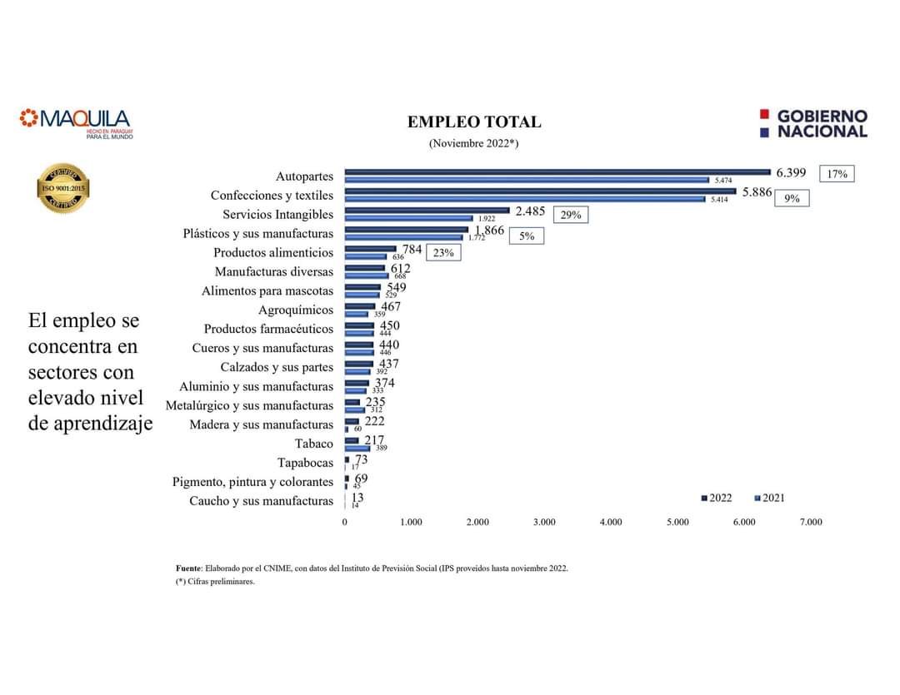

Slide 36
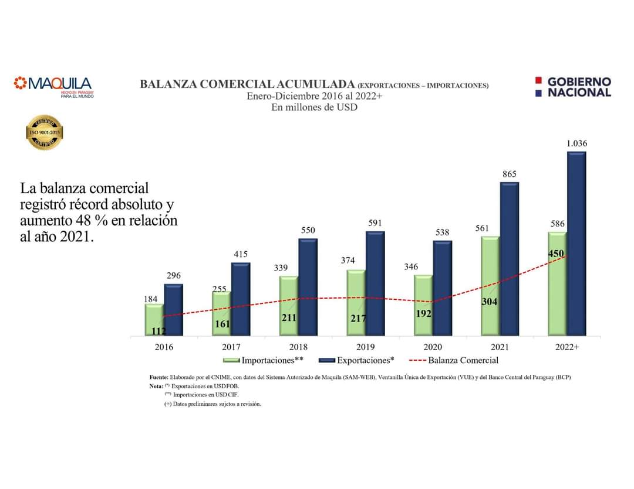

Slide 38
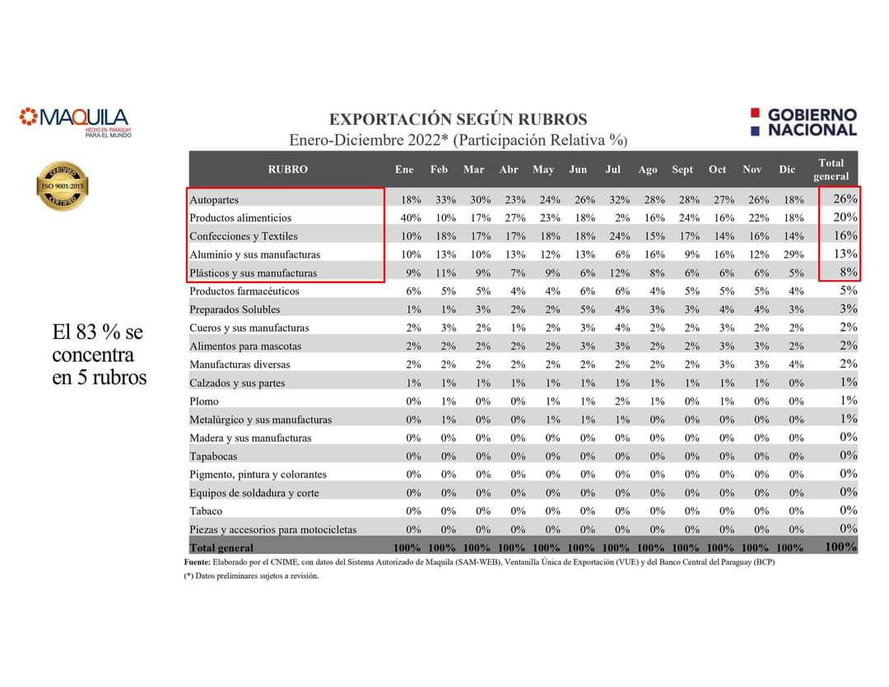

Slide 39
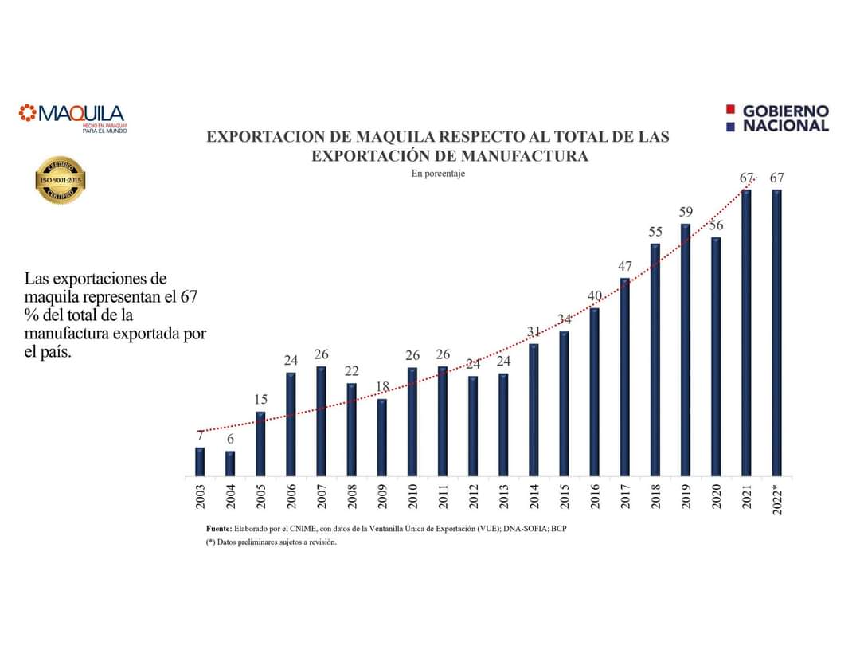

Slide 40
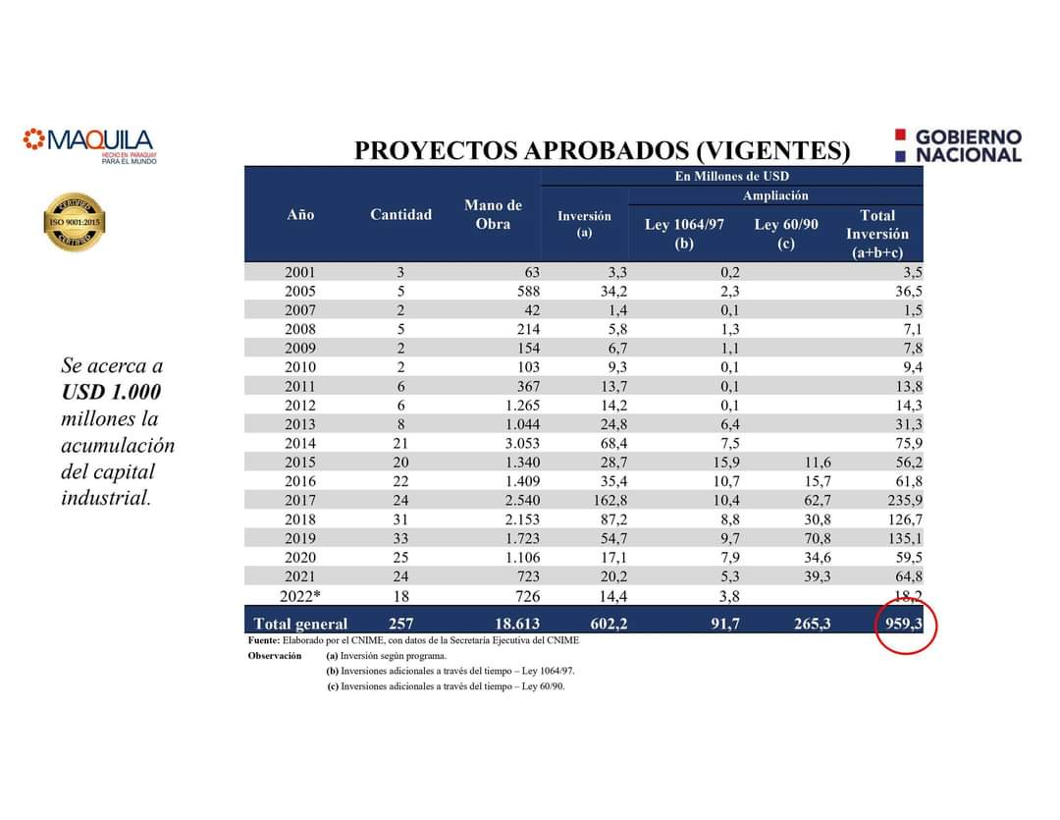

Slide 41
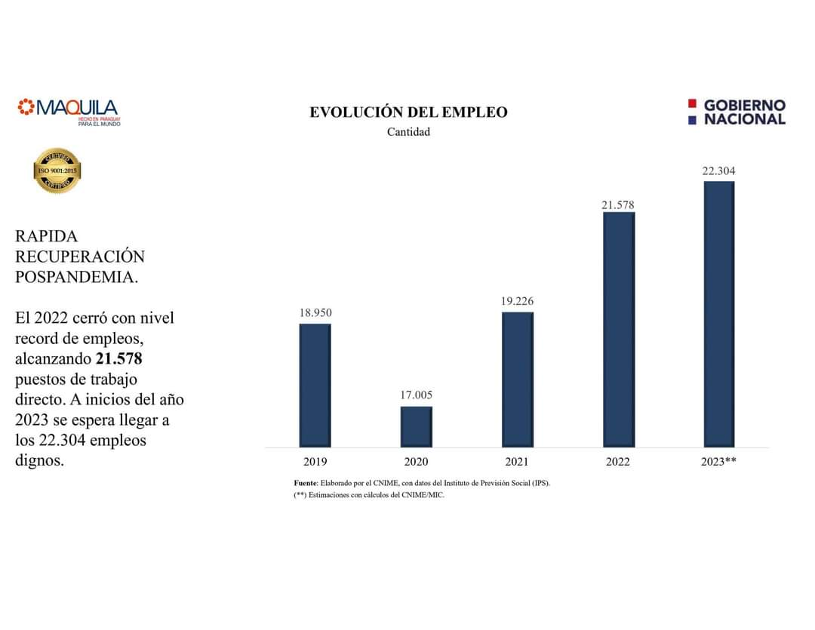

Slide 42
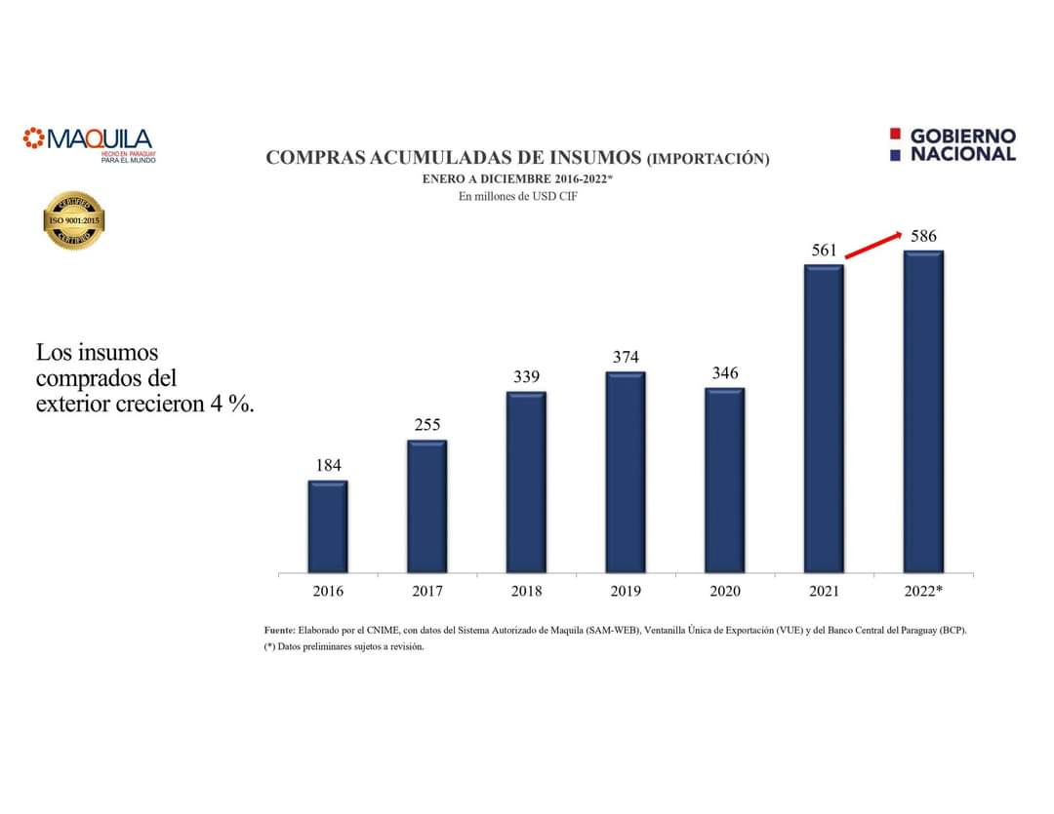

Slide 43
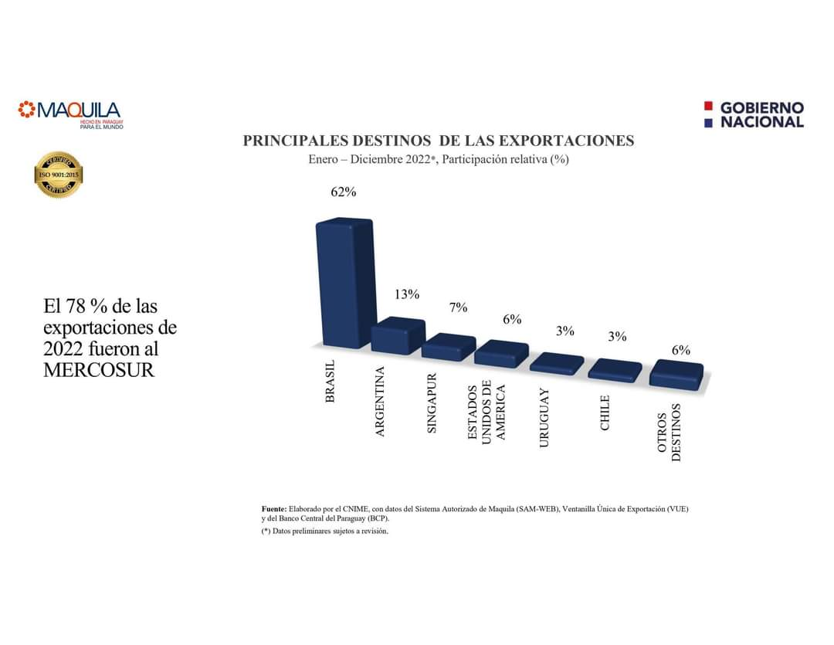

Slide 44
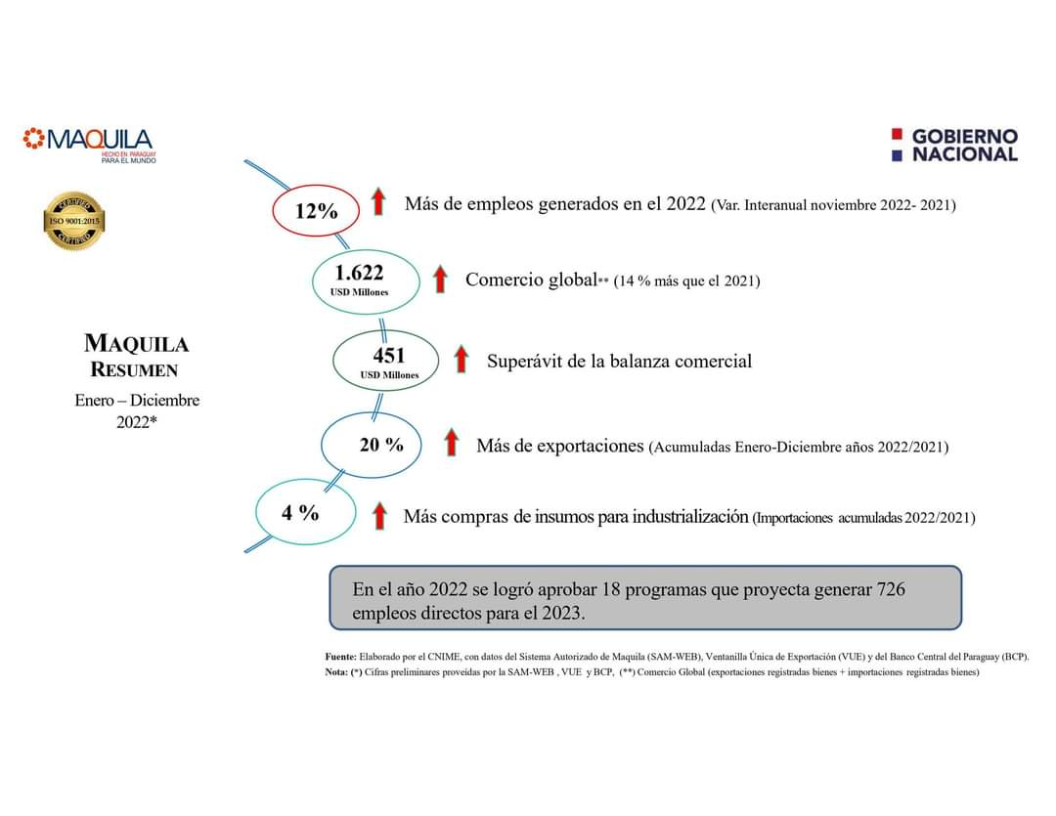

Slide 45
CONTACTO INDUSTRIA
(021)6163000• Avda. Mcal. López Nº 3333 • segundo piso• Villa Morra – Asunción
@micparaguay
@MIC_PY
@micparaguay
MIC Paraguay
Notes:
Material elaborado por la DGII/MIPYMES/MIC. Enero 2023.

Slide 46
REDIEX

Slide 47
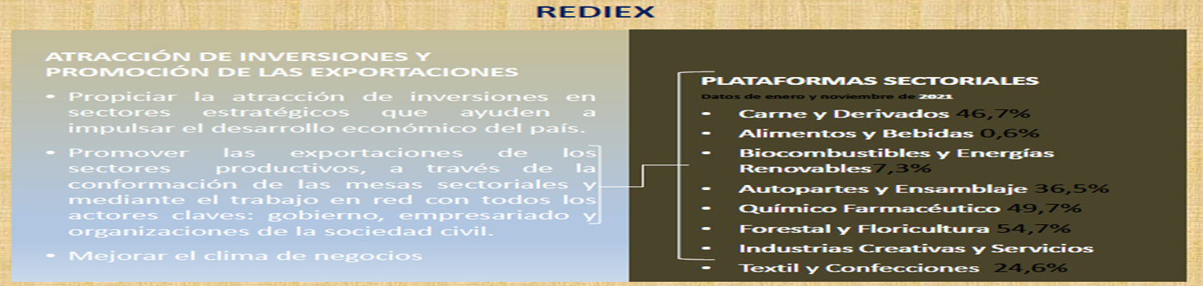
REDIEX

Slide 48


ATRACCIÓN DE INVERSIONES Y PROMOCIÓN DE LAS EXPORTACIONES
Propiciar la atracción de inversiones en sectores estratégicos que ayudan a impulsar el desarrollo del país.
Promover las exportaciones de los sectores productivos, a través de la conformación de las mesas sectoriales y mediante el trabajo en red con todos los actores clave: gobierno, empresariado y organizaciones de la sociedad civil.
Mejorar el clima de negocios
PLATAFORMAS SECTORIALES
Variaciones entre los períodos enero-noviembre de 2021 y de 2022
Carne y Derivados: +8,3%
Alimentos y Bebidas: +22,3%
Forestal y Floricultura: +27,9%
Textil-Confecciones: +3,9%
Biocombustibles y Energías Renovables: +59,3%
Autopartes y ensamblaje: +16,4%
Químicos-Farmacéuticos: +63,2%
Industrias Creativos y Servicios: 17,7% *
* Variación entre los primeros semestres de 2021 y 2022

Slide 49
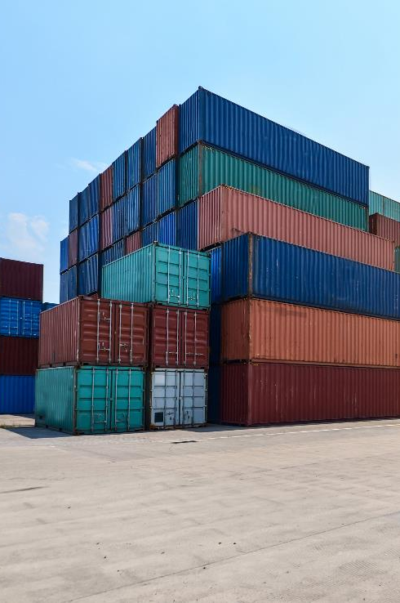
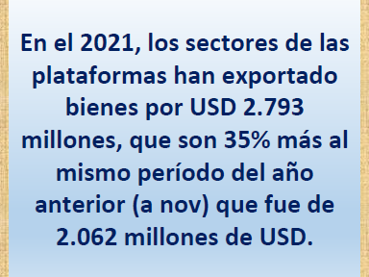
Entre enero y noviembre de 2022, los sectores de las plataformas han exportado bienes por USD 3.154 millones, que son 14,6% más que durante el mismo período de 2021, cuando fue de USD 2.751 millones.

Slide 50
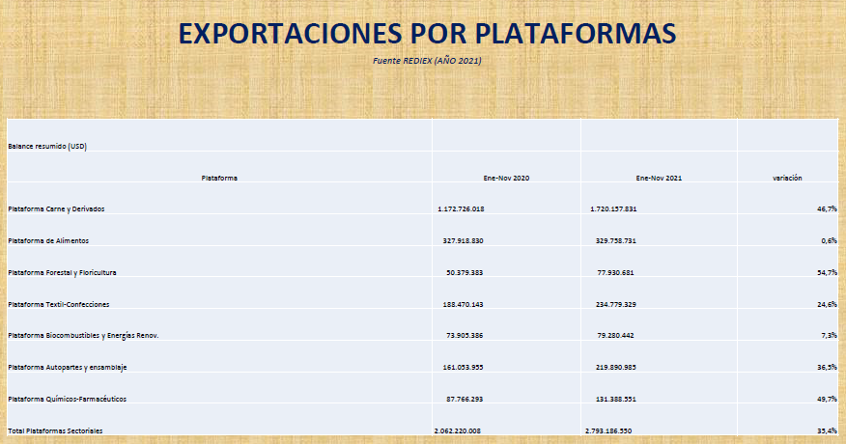
EXPORTACIONES POR PLATAFORMAS
Fuente REDIEX (Año 2022)
Balance resumido (USD)
Plataforma | Ene-Nov 2021 | Ene-Nov 2022 | variación
Plataforma Carne y Derivados | 1.725.333.615 | 1.868.296.054 | 8,3%
Plataforma de Alimentos | 278.621.711 | 340.663.936 | 22,3%
Plataforma Forestal y Floricultura | 78.341.604 | 100.215.680 | 27,9%
Plataforma Textil-Confecciones | 236.013.732 | 245.111.683 | 3,9%
Plataforma Biocombustibles y Energías Renov. | 79.280.442 | 126.260.834 | 59,3%
Plataforma Autopartes y ensamblaje | 221.475.174 | 257.878.279 | 16,4%
Plataforma Químicos-Farmacéuticos | 131.935.739 | 215.373.374 | 63,2%
Total Plataformas Sectoriales | 2.751.002.017 | 3.153.799.840 | 14,6%
Total Otros sectores tangibles | 5.645.332.484 | 4.551.352.995 | -19,4%
Energía Eléctrica | 1.511.152.718 | 1.485.211.326 | -1,7%
Total General | 9.907.487.219 | 9.190.364.161 | -7,2%

Slide 51
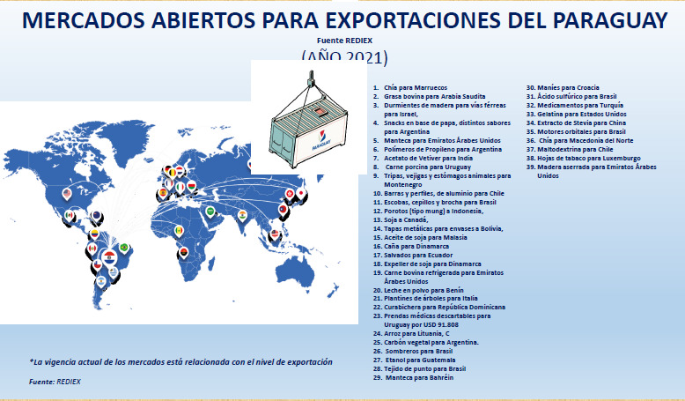
MERCADOS ABIERTOS PARA EXPORTACIONES DEL PARAGUAY
Fuente REDIEX (Año 2022)
1. Cedrón Paraguay para China
2. Alfombra de césped sintético para Ecuador
3. Papel térmico para Uruguay
4. Leche en polvo para Guinea Ecuatorial
5. Almidón de mandioca para Argelia
6. Aceite de cártamo para Países Bajos
7. Preparaciones de caldos para Corea del Sur
8. Camperas para damas para Argentina
9. Leche en polvo para República Dominicana
10. Chía para Suecia
11. Polvo para lavar para Estados Unidos
12. Gelatina para Países Bajos
13. Papel para cigarrillo para Sudáfrica
14. Carne de pollo para Malasia
15. Tapas metálicas para Ecuador
16. Carne de pollo para Turkmenistán
17. Leche en polvo para Qatar
18. Leche en polvo para Túnez
19. Aliementos para animales para Pakistán
20. Tabaco sin elaborar para Argelia
21. Láminas de plástico para Colombia
22. Carne bovina congelada para Bielorrusia
23. Carne de pollo para Kosovo
24. Aceleradores de vulcanización para Chile
25. Ácidos grasos monocarboxílicos para Chile
26. Cerámica para chimeneas para Argentina
27. Carne porcina para Armenia
28. Varillas de acero para Argentina
29. Chatarra de manganeso para Irak
30. Carne y despojos comestibles de aves para Irak
31. Almidón y fécula; inulina para Honduras
32. Aceite de soja para Guatemala
33. Aceites de girasol, cártamo o algodón para Ecuador
34. Grasas y aceites cocidos o procesados para Chile
35. Frutas conservadas de otro modo para Polonia
36. Jugos de frutas o de hortalizas para Panamá
37. Sangre humana, antisueros, vacunas para Vietnam
38. Algodón sin cardar ni peinar para Alemania
39. Algodón sin cardar ni peinar para Bangladesh
40. Chatarra de hierro o acero para Bolivia
41. Construcciones y partes, de hierro o acero para Canadá
42. Maíz para Italia
43. Maíz partido a granes para Chile
44. Preparaciones químicas anticonceptivas para Ecuador
45. Maíz para Yemen
46. Sorgo para Chile
47. Aceite vegetal usado para España
48. Hamburguesas congeladas para Colombia
49. Jugos de pomelo para Suiza
50. Polímeros de cloruro de vinilo en formas primarias para Chile
51. Hojas para chapado de madera para China
52. Maderas multilaminadas para España
53. Carne de pollo para Guinea
54. Coco rallado para Brasil
55. Balanceados para México
56. Libros para Brasil
57. Vidrio laminado para Argentina

Slide 52
CONTACTO REDIEX
• Avda. Mcal. López Nº 3333 • Planta Baja • Villa Morra – Asunción
(021) 616 3260
@micparaguay
@MIC_PY
@micparaguay
MIC Paraguay
Notes:
Material elaborado por la DGII/MIPYMES/MIC. Enero 2023.

Slide 53
SUBSECRETARIA DE COMERCIO Y SERVICIO

Slide 54

VICEMINISTERIO DE COMERCIO Y SERVICIOS
FACILITACIÓN DEL COMERCIO:
Negociaciones y Acuerdos comerciales
Impulso al Comercio Electrónico
Simplificación de los procesos de exportación.
SERVICIOS:
Fortalecimiento del sector a través del Plan Nacional de Servicios.
COMBUSTIBLES
Coordinar con los organismos del Estado la aplicación de instrumentos y normativas en materia de combustibles.
Formalización y regulación del sector servicios.
Apertura de mercados para prestadores de servicios.
Capacitaciones en materia de servicio

Slide 55
ÁREAS PRINCIPALES Y SUS FUNCIONES
VICEMINISTERIO DE COMERCIO Y SERVICIOS
FACILITACIÓN DEL COMERCIO:
• Negociaciones y Acuerdos comerciales
• Impulso al Comercio Electrónico
• Simplificación de los procesos de exportación.
FORMALIZACIÓN DEL COMERCIO DE BIENES Y SERVICIOS:
• Fortalecimiento del sector a través del Plan Nacional de Servicios.
COMBUSTIBLES
Coordinar con los organismos del Estado la aplicación de instrumentos y normativas en materia de Combustibles.

Slide 56
FACILITACION DE COMERCIO
38 Reuniones de Negociaciones de Acceso a Mercados de Bienes, Servicios, Comercio Electrónico y Firma Digital a nivel nacional e internacional
Se busca elevar los estándares de disciplinas comerciales como el comercio electrónico; permitiendo el acceso balanceado y efectivo a los mercados de los estados partes o en su caso la profundización de acuerdos vigentes
Control del Sitio web del MIC y de las empresas prestadoras de servicios de certificación (PSC)
Sitio web del Prestador de Servicios de Certificación disponible y con información adecuada a la normativa vigente
304 Asesoramientos de oportunidades de negocios y normativas vinculadas al comercio electrónico
Promover, impulsar y difundir la normativa vigente que regula los servicios de certificación, servicios de confianza y el comercio electrónico en el Paraguay

Slide 57
FACILITACION DE COMERCIO DE SERVICIOS
290 Personas Capacitadas en Comercio de Servicios, REPSE y Plan Nacional de Comercio de Servicios
Promoción y difusión de la importancia del Comercio de Servicios en Paraguay.
Coordinar acciones y sugerir recomendaciones a las autoridades nacionales competentes, sobre la regulación nacional en comercio de servicios, a fin de contribuir al desarrollo de una política nacional en materia de comercio de servicios..
16 Reuniones del Comité Ejecutivo del Foro Nacional de Servicios

Slide 58
FORMALIZACION DEL COMERCIO DE BIENES Y SERVICIOS
Protección de los derechos del consumidor en línea referentes a operaciones de comercio electrónico de acuerdo a las facultades atribuidas por el Decreto N° 1165/2014 reglamentario de la Ley N° 4868/2013
242 Reclamos de Comercio Electrónico procesados
Control del Sitio web del MIC y de las empresas prestadoras de servicios de certificación (PSC)
Sitio web del Prestador de Servicios de Certificación disponible y con información adecuada a la normativa vigente
2 Inspecciones a prestadores y proveedores cualificados de servicios de confianza de comercio electrónico
Cumplimiento de la normativa vigente

Slide 59
FORMALIZACION DEL COMERCIO DE BIENES Y SERVICIOS
4126 Licencias previas de Importación de productos lubricantes.
Mayor control sobre la calidad y legitimidad de los productos lubricantes ingresados al país.
60 Registros de empresas Importadoras de Lubricantes
Lograr una mayor formalidad en el sector comercial paraguayo que cuente con regulación de productos lubricantes.
964 Registros de productos lubricantes
Garantizar la calidad de los productos lubricantes comercializados
689 Registro de Prestadores de Servicios (REPSE)
prestadores de servicios formalizados

Slide 60
FORMALIZACION DEL COMERCIO DE BIENES Y SERVICIOS
856 Habilitaciones de Estaciones de Servicios para comercialización de combustibles líquidos, GLP y habilitación de Plantas Productoras de biocombustibles y Sistema Conductivo de Carga para Vehículos Eléctricos
Exigir el estricto cumplimiento de las Normas de seguridad y protección ambiental, a los efectos de brindar seguridad al ciudadano de los locales y la calidad de los productos comercializados.
2099 Fiscalizaciones realizadas por la Dirección General de Combustibles
Controlar el cumplimiento de los requisitos de seguridad, calidad y legalidad de los productos a disposición de los consumidores en los productos regulados por el MIC.

Slide 61
FORMALIZACION DEL COMERCIO DE BIENES Y SERVICIOS
1468 Registros de Importador otorgados
Lograr una mayor formalidad en el sector comercial paraguayo que cuente con regulación de productos..
333 Fiscalizaciones realizadas por Comercio Interior
Controlar el cumplimiento de los requisitos de seguridad, calidad y legalidad de los productos a disposición de los consumidores en los productos regulados por el MIC.

Slide 62
CONTACTO COMERCIO Y SERVICIOS
(021) 6163000 • Avda. Mcal. López Nº 3333 • primer piso• Villa Morra – Asunción
@micparaguay
@MIC_PY
@micparaguay
MIC Paraguay
Notes:
Material elaborado por la DGII/MIPYMES/MIC. Enero 2023.

Slide 63
MUCHAS GRACIAS
• Avda. Mcal. López Nº 3333 • Villa Morra – Asunción
@micparaguay
@MIC_PY
@micparaguay
MIC Paraguay
Notes:
Material elaborado por la DGII/MIPYMES/MIC. Enero 2023.

